Slide 1
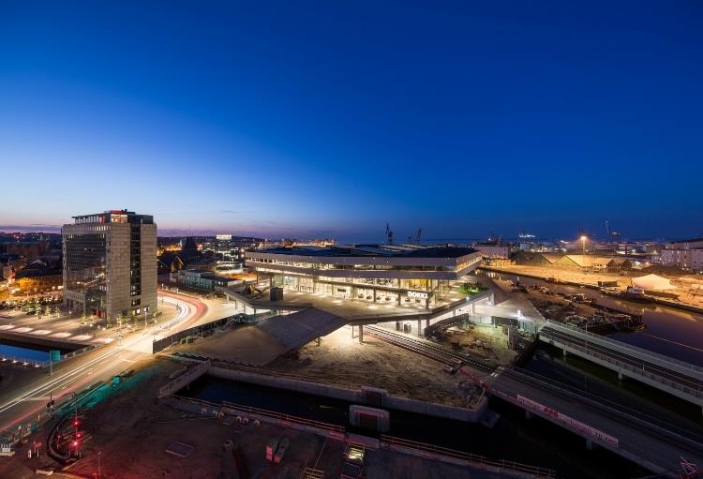
Fra deltagelse til ejerskab Eksempler fra processerne i Aarhus med etableringen af Dokk1 i Aarhus.
Opstarts konference ”Nye rammer for Folketinget”
Knud Schulz
4. April 2018

Slide 2
Urban Mediaspace Aarhus – Dokk1
Projektelementer
Nyt hovedbibliotek & Borgerservice 18.000 m2
Udlejning 10.000 m2
Automatisk p-anlæg (1000 biler)
Etablering af havnepladser
Forberedelser for letbanen
Frilægning af Aarhus å
Omlægning af infrastruktur
Klimasikring
Økonomi: 2,2 mia.
Økonomi: 2,2 mia.

Slide 3
2017
2015
Bygherre: Aarhus Kommune
Samarbejdspartner: Realdania, Realdania Byg
Bygherrerådgiver: Rambøll DK
Totalrådgiver: schmidt hammer lassen architects
Underrådgivere: Arkitekt Kristine Jensens Tegnestue og Alectia A/S
Partnering-entreprenør: NCC
Byggeledelse: COWI

Slide 4
Knud Schulz
Tidligere Chef for Bibliotekerne i Aarhus
Bibliotekar + Master i Public Management
Mentor INELI (International Network of Emerging Library Innovators) Bill & Melinda Gates Foundation
Medlem af bygherregruppen for Urban MediaSpace Aarhus/Dokk1
Sept. 2017 - Governing Board The International Federation of Library Associations and Institutions
Knudprof@gmail.com
www.slideshare.net
Notes:
I want to start to thank you for the opportunity to make this presentation
My educational bagground
And related to this workshop I’m member of the entrepreneur team of Urban Mediaspace and the new urban harbour space in Aarhus

Slide 5
Hvad er et bibliotek?
Alle mennesker har behov for at udvikle sig og møde viden, information og kundskab
Biblioteker er steder hvor borgerne møder inspiration, kundskab og ideer. Enten alene i et offentligt rum sammen med andre eller gennem møder med andre mennesker
Biblioteker understøtter det enkelte menneskes muligheder for at skabe forandringer i eget liv gennem inspiration, sociale møder og fællesskaber og med en mulighed for at bidrage til samfundsmæssige forandringer

Slide 6
Overskrifter
Åbning 20. juni 2015
En demokratisk tilblivelse
Forvandlingsrum – Transformation Lab
Rum understøtter borgernes behov
Åbne borgerdialoger, brugerinddragelse og prototyping
Arbejdsform
Designprocesser
Venskabsklasse
Åben byggeplads
Navneprocessen – branding
Design Thinking Toolkit
Partnerskabspotentialer

Slide 7
Hvad skete der da Dokk1 åbnede?

Slide 8
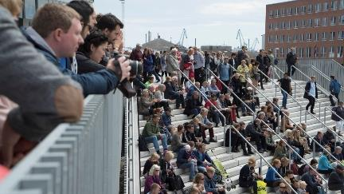
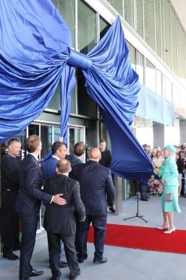
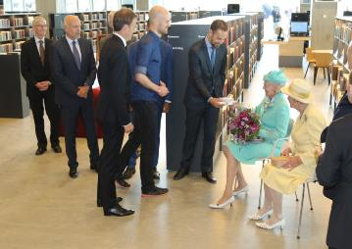
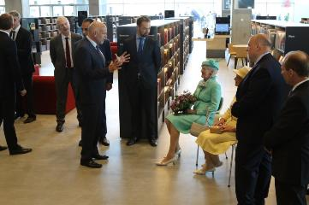
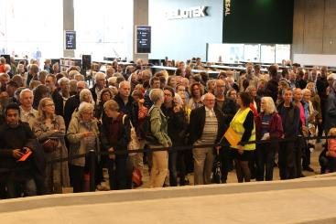
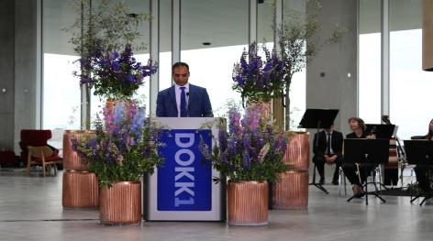
Åbning den 20. juni 2015

Slide 9
Benyttelse
Første år 1,2 mill. besøgende
Ca. 4000 pr. dag incl. lørdage/søndage
Ca. 8 % er Borgerservice brugere
Familier/Børn lørdag/søndag
Daginstitutioner/dagplejere hverdage
Studerende
Almindelige brugere
+++ Nysgerrrige

Slide 10
Programmer – Det første år
Mere end 2000 program aktiviteter det første år
Inclusive events, festivaller and stand alone programmer
10 % er produceret af partnere uden involvering af bibliotekets medarbejdere
50 % i fælleskab mellem partnere og medarbejdere
40 % medarbejdere
Mere end 130 partnere er en del af Dokk1 aktivititeterne nu

Slide 11
En demokrati institution skal skabes med en demokratisk tilblivelses historie

Slide 12
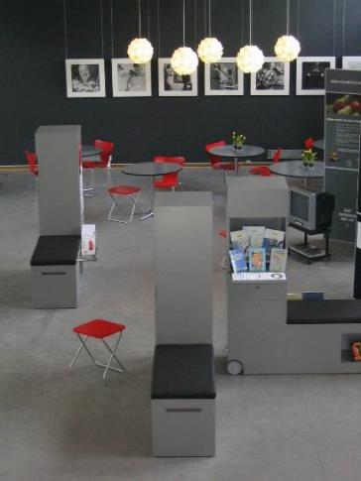
Forvandlingsrum – Transformation Lab 2002 - 2013
Et modelrum for fysiske formidlingsformer
200 m2 i det gamle bibliotek
Afprøvning af hvordan bygning, medier, bruger og medarbejdere skal spille sammen
Hvordan kan bygningen facilitere og understøtte anvendelsen
Partnere ISIS/AU, Arkitektskolen, SDU ”Innovation Lab”, diverse offentlige, private og foreningsbaserede organisationer – specialviden om indhold

Slide 13
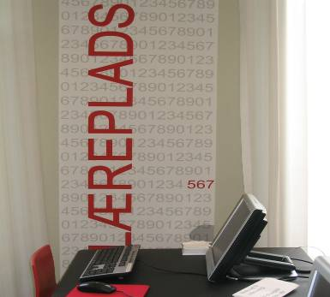
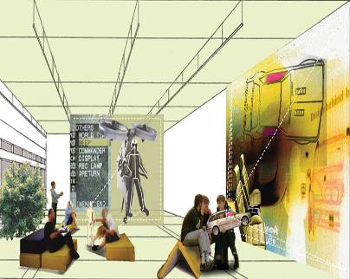
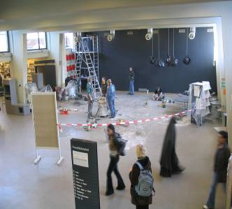
Projekter - mellem 40 og 50 projekter
Forvandlingsrum/Transformation Lab
Det interaktive børnebibliotek
Young/Mindspot
Slip brugerne løs

Slide 14
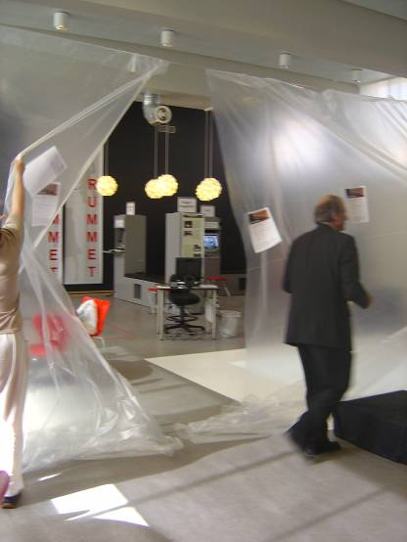
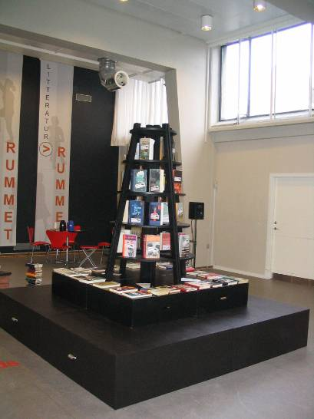
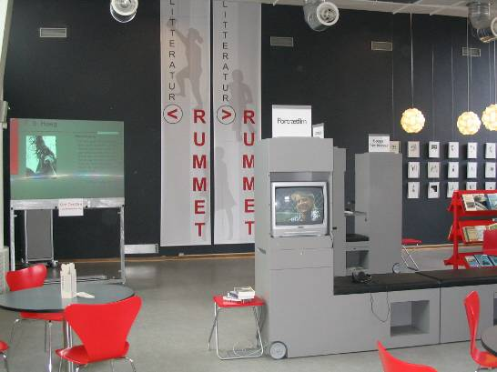
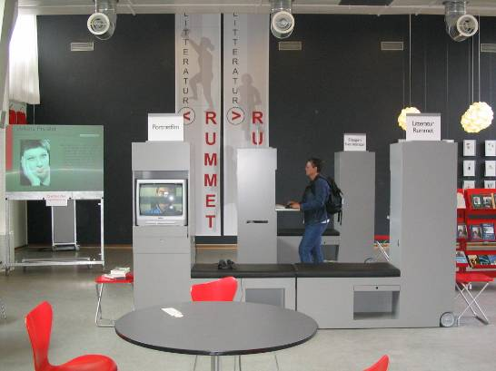
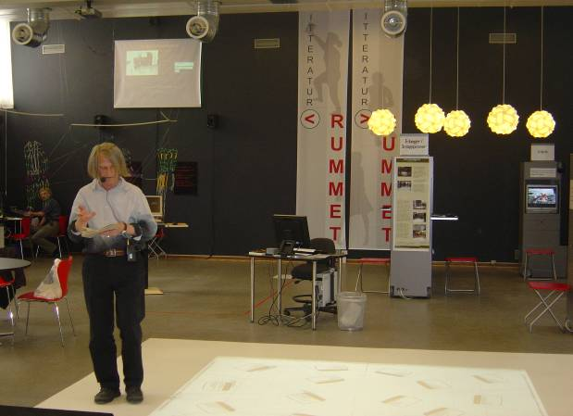
litteraturRUMMET

Slide 15
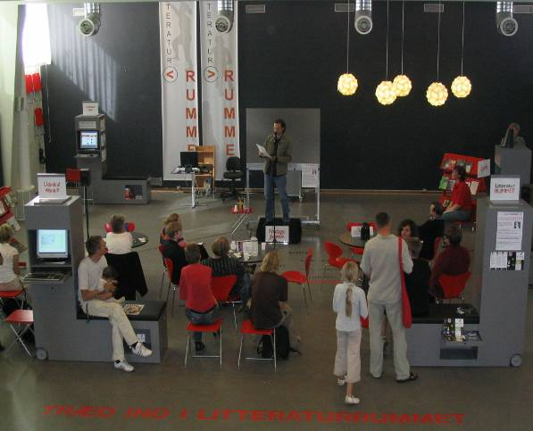
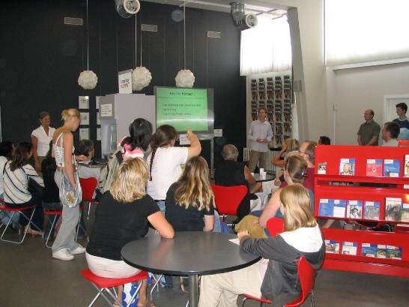
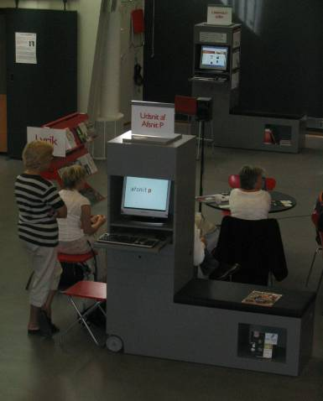
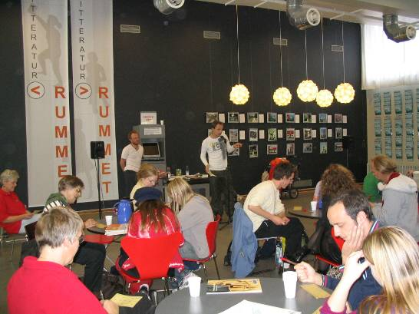
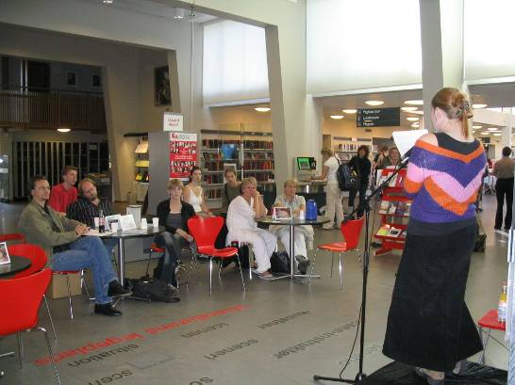
litteraturRUMMET
Notes:
Fleksible rumtyper, Materialeintegration, Vejledningsformer

Slide 16
Robotterne
Blikfang
Socialinteraktion
Kommunikation i og udenfor rummet
Interaktivitet
Læring i kommunikation

Slide 17
iFloor – kontakt mellem mennesker
Social aktivitet i biblioteksrummet
Bruger – bruger - medarbejder
Interaktion - kroppe
Kommunikation med
Mobile
SMS
PC
Uformelt
Sjovt
Notes:
One example, as you might have seen at the entrance of the library, is the interactive floor. The idear behinde the floor was that we vould try to finde alternatives to the traditional User – Librarian communication.
Howcome it’s alvays the librarian that has to ansver alle the questions?
– there might me a user much more suitet to ansver the same question, but is it so wel workd in our system, that we as professionals ansver questions.
Further more we vanted to explore new ways to use the room, other than the traditional book oriented library.
The I-com floor - as it was called - the users had the oppertunety to send and ansver questions via mobilephone or computer.
One of the conserns before we started the project was wether users vould send unapproiate questions that weren’t suitebel for the public eye
Therefore the librarian had a administration module where it was posible to eddit questions or send ansvers.
But much to our suprise the nature of almost all of the question were ok, and not offensive in any way!

Slide 18
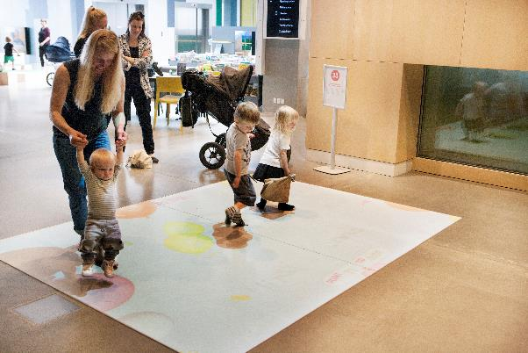
iFloor - 2004
Projekt om udnyttelse af interaktivitet på gulve
Partnere
ISIS – Katrinebjerg (AU)
Hovedbiblioteket Aarhus
Dansk designpris
”Visionsprisen"
2004

Slide 19
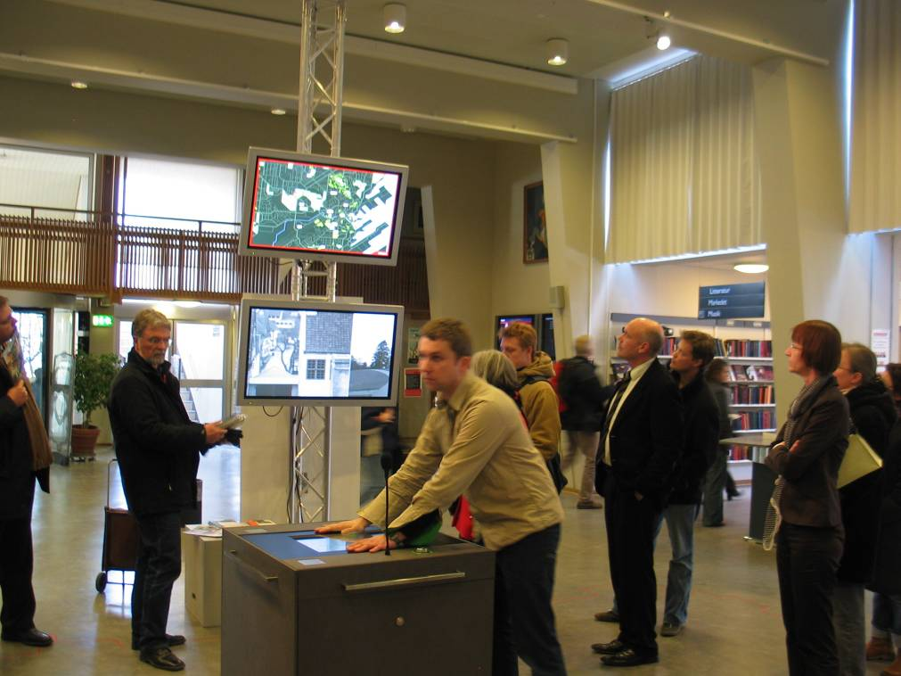
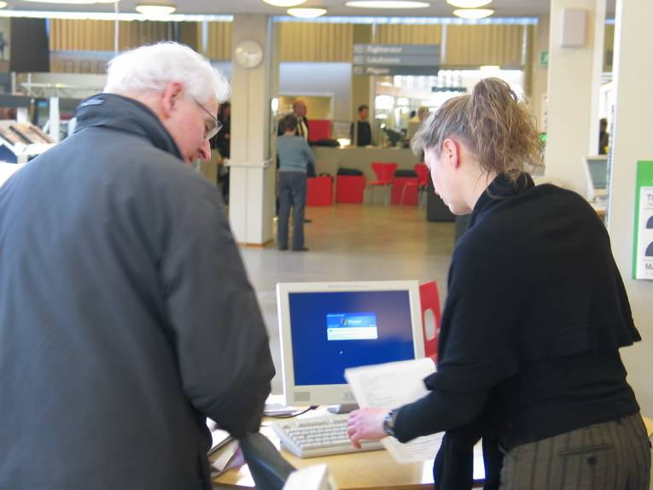
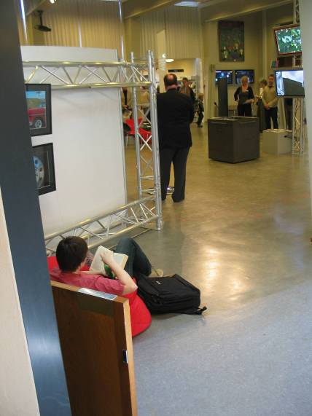
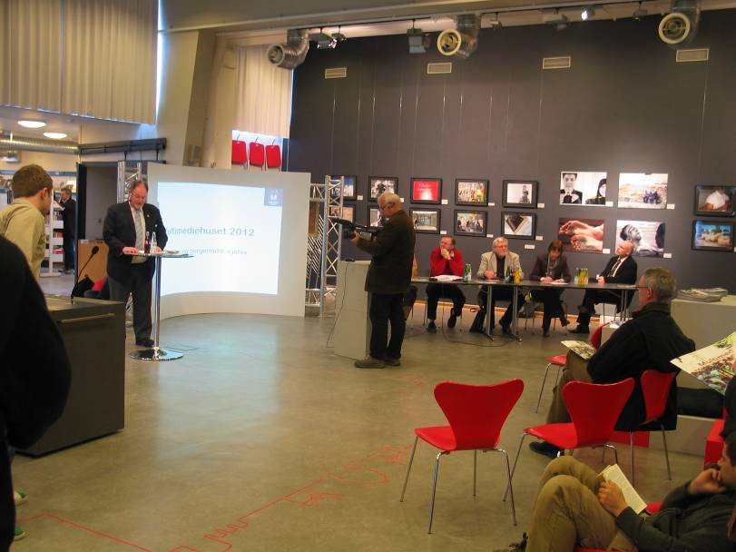
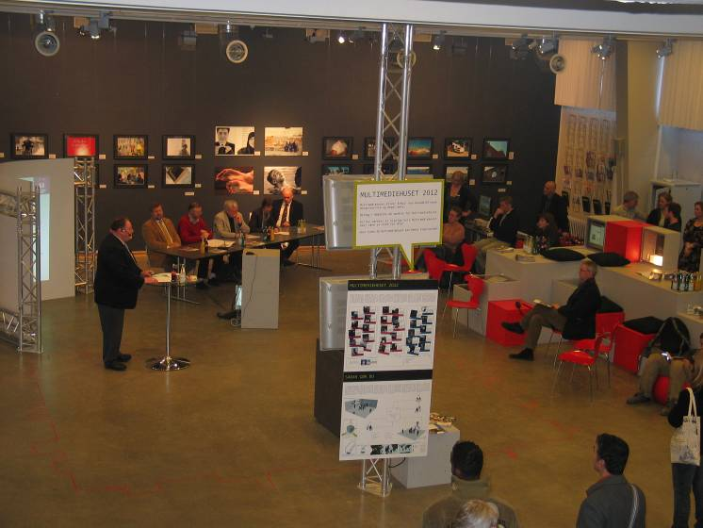
Information and Dialogue – DemocracyLAB
Notes:
Here is a picture of the project asking the users about there opinion related to the values in forth coming “Multimediahouse”
On the table globe will show up and you will change the destination in the world by moving on the floor. In different cities the dialogue bureau or dresser will tell about the library and the mission and values. That starts a discussion or a refection about the values – and the statements will be recorded.

Slide 20
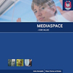
Dokk1 - De syv kerneværdier
Borgeren som udgangspunkt
Livslang læring og fællesskab
Mangfoldighed, samarbejde og netværk
Kultur og oplevelser
Brobygger mellem borger, teknologi og viden
Fleksibel og professionel organisation
Et bæredygtigt ikon for Århus

Slide 21
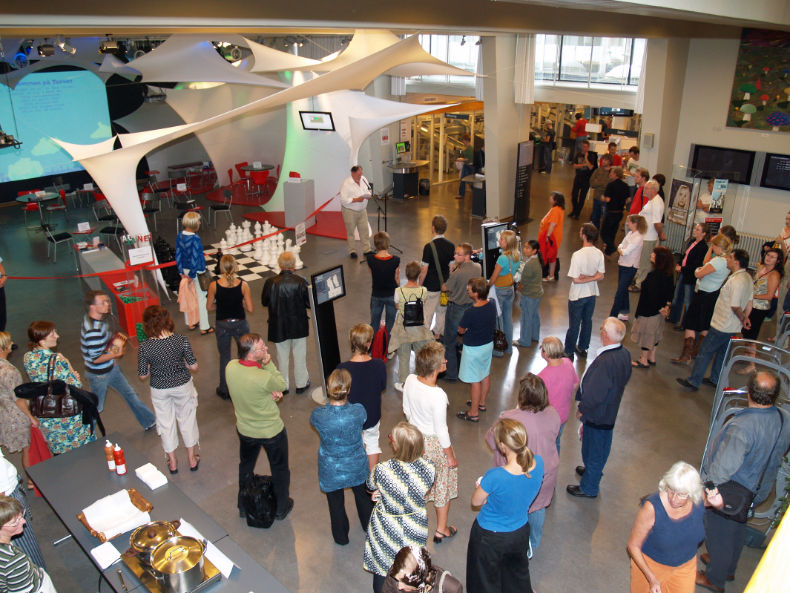
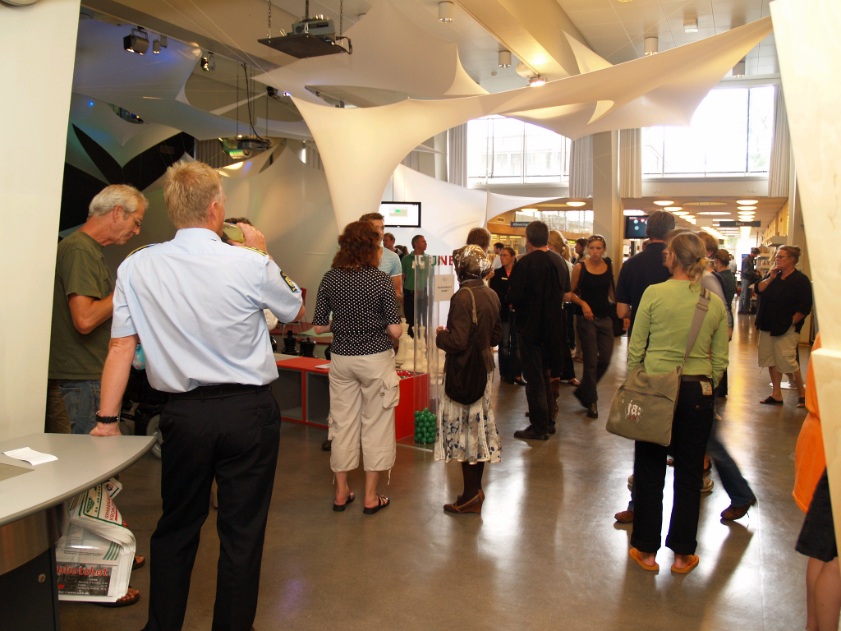
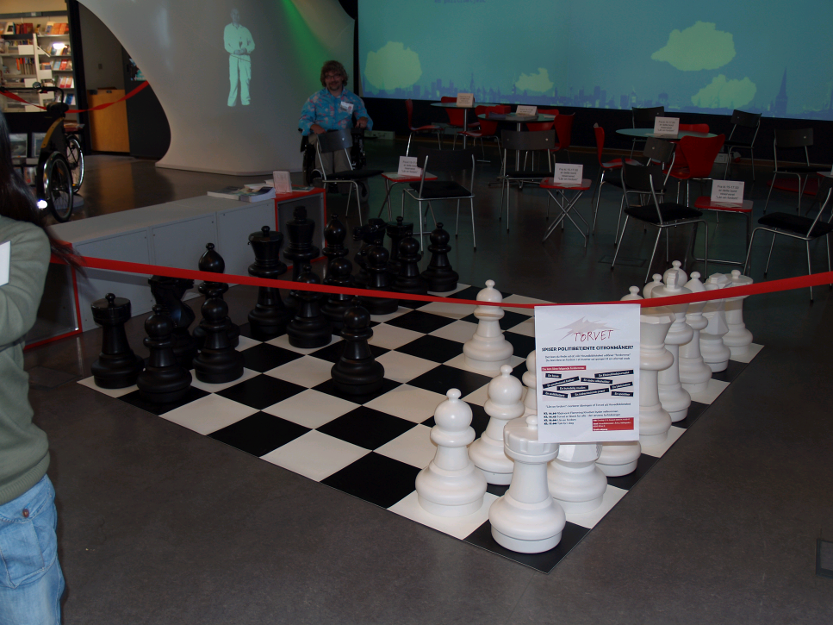
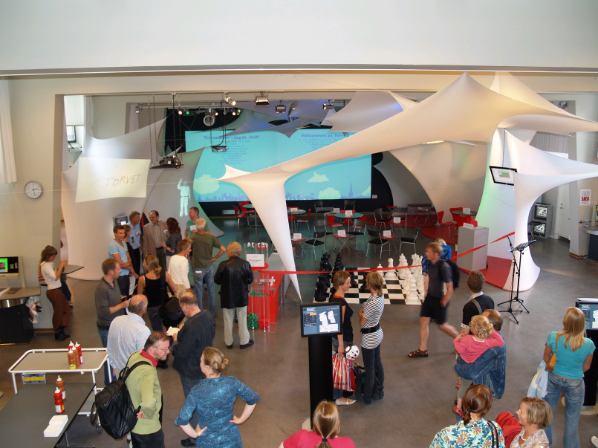
The Square

Slide 22
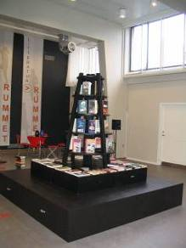
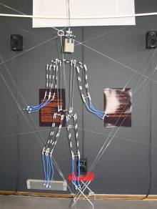
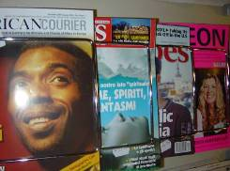
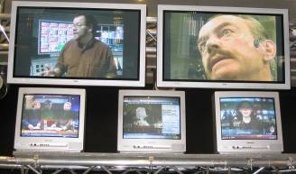
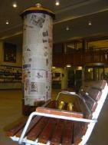
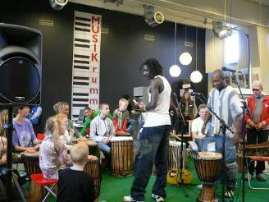
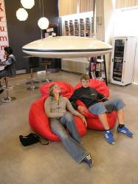
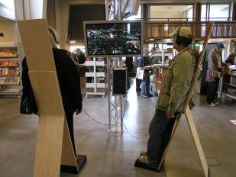
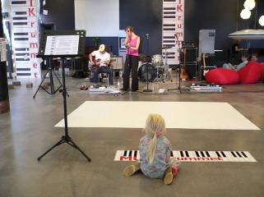
LitteraturLAB
NyhedsLAB
MusikLAB
UdstillingsLAB
DemokratiLAB
Torvet

Slide 23
Det moderne bibliotek – rum understøtter borgernes behov
Erkendelse/erfaring
Inspirationsrum
Læringsrum
Opleve
Opdage
Innovation
Empowerment
Skabe
Deltage
Performativt rum
Møderum
D.Skot-Hansen
C.H. Rasmussen
H. Jochumsen
Engagement

Slide 24
Krav til totalrådgiveren om evne til at indgå i dialog og integrere input
‘Brugeren’ er borgerne - ikke den biblioteksprofessionelle
Design processer med biblioteksprofessionelle
Borgerkonsultationer/borgermøder

Slide 25
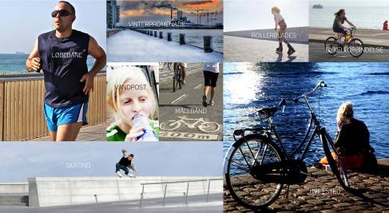
Åbne borgerdialoger
Nabo-orienteringer (private og virksomheder)
Workshops - Bygningen
Workshops – Havnepladserne
Dialog med foreninger
Dialog med event-arrangører
Dialog med naboer
Dialog med institutioner i området

Slide 26
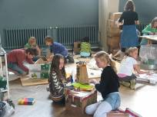
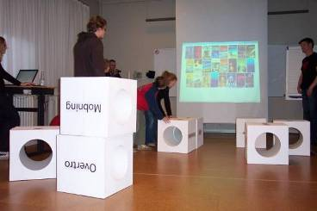
Brugerinddragelse og prototyping
Marie Ostergard/Dokk1/Aarhus/ Denmark

Slide 27
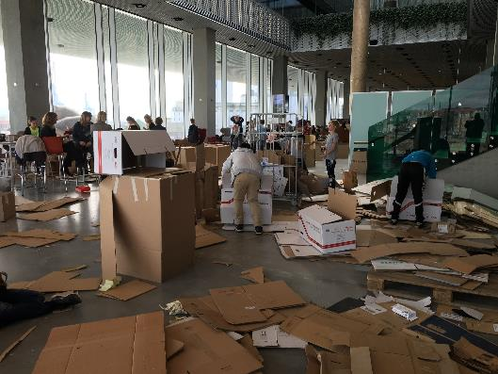
Involvering i designprocesser
Forstærket ejerskab til samfundets institutioner
Større kvalitet

Slide 28
Fototyping medarbejdere

Slide 29
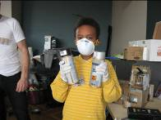
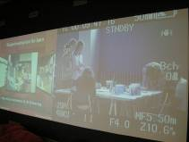
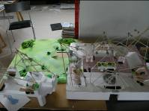
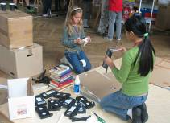
Prototyping
med Tweens

Slide 30
Co-creation medarbejdere

Slide 31
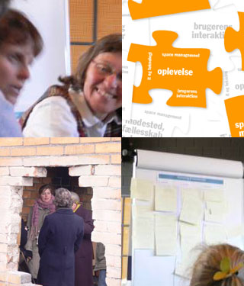
Arbejdsform
Last responsible minute
Inddragelse og tværfagligt samarbejde
Netværk og synergi

Slide 32
Samarbejde om design processer
year | Activity | involvement | external | Internal
2005 | Development of vision | broad | X | X
2006 | Development of values | broad | X | X
2007 | Competition programme | broad | (X) | X
2008 | Competition phase | narrow | X | X
2009-10 | Building programme | broad | X | X
2011 | Project proposal | medium | (X) | X
2012 | Final project | narrow |  | X
2013-14 | Interior decoration and furnishing | broad | X | X
2015 | Furniture and IT | broad | X | X
Marie Ostergard/Dokk1/Aarhus/ Denmark

Slide 33
Venskabsklassen
- har fulgt byggeriet

Slide 34
Åben byggeplads
3 gange i byggeperioden
Åben byggeplads for borgerne i weekender
Ca. 15.000 besøgende

Slide 35
Branding Navneprocessen = relationer
Åben netbaseret forslags proces
= 1250 forslag til navne til bygningen
30 navne blev lagt ud til afstemning
ingen med ordet bibliotek – det er et hus for mange partnere (p-anlæg, letbane station, udlejningsarealer, borgerservice og bibliotek)
7 forslag der fik flest stemmer tog en jury bestående af repræsentanter for partierne i byrådet samt ’unge byrådets borgmester’ og ældrerådet stilling til

Slide 36
over 1250 navneforslag

Slide 37
Dokk1 og visuel identitet

Slide 38
Resultat - et navn - mange medskabere

Slide 39
Mentale byggeprocesser - ’Byggepladsen’
2013 - 2015 arena for borgerne og medarbejdernes udforskning af Dokk1 koncepter
200 m2 i det gamle bibliotek

Slide 40
Byggepladsen
Rum til test af service design

Slide 41
Design Thinking Toolkit Global innovations model – hurtigere forandring
Partnerskab mellem
Global Libraries/Bill and Melinda
Gates Foundation
Chicago Public Libraries
IDEO
Aarhus Public Libraries

Slide 42
Download: www.designthinkingforlibraries.com
Notes:
Toolkit is ready for download

Slide 43
Partnerskabs potentiale
Alle projekter siden 2002 har haft eksterne partnere – små som store

Slide 44
Partner Proces

Slide 45
Forstyrrelsessamtaler
7 møder
24 personer med spidskompetencer indenfor særlige felter
Person sammensætning så de udfordrer hinandens felter
(græsrodsiværksætteren sammen med direktøren for INCUBA)
Fokus på hvad der sker i eksperternes faglige domæner
(hvad ved DRs børneredaktion om børn og familiers medieforbrug og prioriteringer)

Slide 46
Formål med partnerskaber
1. Services
Partnerskaberne skal udvikle nye eller forbedrede services
2. Kompetencer
Partnerskaberne skal udvikle personale-/organisatoriske kompetencer, der kan skabe nye eller forbedrede services eller samarbejder, eller bane vejen til nye markedsandele (indenfor søjlerne).
3. Økonomi
Partnerskaberne skal have et økonomisk incitament - enten direkte eller indirekte - f.eks. hvor partnerskaber kan skabe adgang til nye økonomiske arenaer, der giver mulighed for øget service.
4. Opmærksomhed
Partnerskaberne skal skabe en øget opmærksomhed omkring tilbud og services, der skaber større tilslutning til eksisterende og fremtidige services. Som minimum skal det få folk ind af døren.
5. Politiske / strategiske mål
Partnerskaberne skal understøtte politiske og strategiske mål, både i relation til samarbejdsrelationer og til produkter/services. Både kort og lang sigt.

Slide 47
Dokk1s identitetsbærere/søjler for partnerskaber
Læring
mellem borgere, teknologi og viden; livslang læring og fællesskab.
Fortællinger - oplevelser og kultur
Demokrateket
borgeren som udgangspunkt; mangfoldighed, samarbejde og netværk
Rum til jer
borgerskabte initiativer; iværksætteri; mødelokaler, urban offices osv.
Aarhus porteføljen
det bæredygtige ikon for Aarhus; bysatsninger; Kulturby 2017; lokalhistorie mv.
Familier og Børn
indsatsområderne herunder er: Læring, Fortællinger, Leg
+ relationer og partnerskaber med De nærmeste Naboer

Slide 48
Partnerskab med externe organisationer opbyg samarbejde med brugerne og samfundet
En strategi for konstant forandring
Fornyelse af brugerne engagement og ejerskab
In-flow af kompetencer i biblioteket
En samfunds baseret strategi
Politisk legitimering

Slide 49
Børne Lab aktiviteter

Slide 50
Scener

Slide 51
Barselsorlov- fædre og mødre programmer hver uge - civilsamfundsaktiviteter

Slide 52
Nyt rum for Demokrati aktiviteter – offentlige konsultationer - public discussions

Slide 53
Brugerne tager kontrollen/ejerskabet

Slide 54
Programmer – Det første år
Mere end 2000 program aktiviteterdet første år
Inclusive events, festivaller and stand alone programmer
10 % er produceret af partnere uden involvering af bibliotekets medarbejdere
50 % i fælleskab mellem partnere og medarbejdere
40 % medarbejdere
Mere end 130 partnere er en del af Dokk1 aktivititeterne nu

Slide 55
Borgerinvolvering og civilsamfund - Demokrati ver. 2.0
Potentialet til nyt og bedre design eksisterer - der er ingen garanti
Ejerskabet distribueres
Partskabsmuligheder kan afprøves og udvikles
”Vi skaber liv, mens vi venter….” Kommiteen NY/Malt - Maltfabrikken Ebeltoft

Slide 56
- og så kan man komme på frimærke

Slide 57
www.slideshare.net/knudschulz/

